Slide 1
Transmisja sygnałów w systemach dostępu wielokrotnego
Mikołaj Leszczuk

Slide 2
Spis treści wykładu
Współdzielony kanał telekomunikacyjny (dzielone medium)
Metody (protokoły) dostępu do dzielonego medium
ALOHA
CSMA (CSMA/CA, CSMA/CD)

Slide 3
kanał telekomunikacyjny i jego właściwości
Współdzielony kanał telekomunikacyjny (dzielone medium)

Slide 4
Dzielone medium (1/2)‏
Możliwość użycia sieci Ethernet do zapewnienia dzielonego dostępu
Dostęp grupy powiązanych węzłów (=komputerów)‏
Dostęp do medium fizycznego (=kabla), łączącego te węzły
Nazwa zaistniałej sytuacji – domena kolizyjna (ang. collision domain)‏

Slide 5
Dzielone medium (2/2)‏
Wszystkie ramki wysłane przez medium – odbierane przez wszystkich odbiorców
Adres celu zawarty w nagłówku ramki (MAC)
MAC – ang. Medium Access Control (kontrola dostępu do medium)‏
Zapewnienie przetwarzania ramki jedynie przez wybrany węzeł docelowy
Odrzucenie ramek przez wszystkie inne komputery (nie-adresaci)

Slide 6

Przykład pracy w dzielonym medium (1/4)‏
Przykład: sieć czterech komputerów
Podłączone do wspólnego kabla Ethernet (dzielone medium)
Nadawca: komputer niebieski
Odbiorca: komputer czerwony

Slide 7

Przykład pracy w dzielonym medium (2/4)‏
Wysłanie ramki przez komputer niebieski
Adres docelowy ramki = adres czerwonego komputera
Propagacja sygnału w kablu w obu kierunkach

Slide 8

Przykład pracy w dzielonym medium (3/4)‏
Dotarcie (ostatecznie) sygnału do wszystkich komputerów
Absorbcja energii ramki przez rezystory terminujące na końcach kabla
Zapobieżenie odbijaniu się sygnału z powrotem do kabla

Slide 9

Przykład pracy w dzielonym medium (4/4)‏
Badanie nagłówka decyduje, o akceptacji ramki w komputerze:
Komputer zielony
Komputer czerwony
Komputer żółty
Akceptacja przez komputer czerwony

Slide 10
METODY DOSTĘPU DO DZIELONEGO MEDIUM

Slide 11
Metody dostępu do dzielonego medium
Przepytywanie
ALOHA
CSMA: CSMA/CA, CSMA/CD
Przesyłanie znacznika
Magistrala (=kabel) z przesyłaniem znacznika
Pierścień szczelinowy
Metoda z wtrącanym rejestrem

Slide 12
METODY DOSTĘPU DO DZIELONEGO MEDIUM
Protokół (metoda) ALOHA

Slide 13
Protokół ALOHA
Inna nazwa – Metoda ALOHA
Prosty algorytm komunikacyjny
Nadawanie danych w sieci przez źródło zaraz po pojawieniu się ramki do wysłania

Slide 14
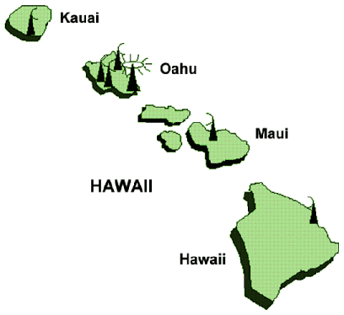
Pierwsze zastosowanie
Pierwotnie stworzony na Uniwersytecie Hawajskim
Użycia w systemie komunikacji satelitarnej na Pacyfiku (ALOHAnet)

Slide 15
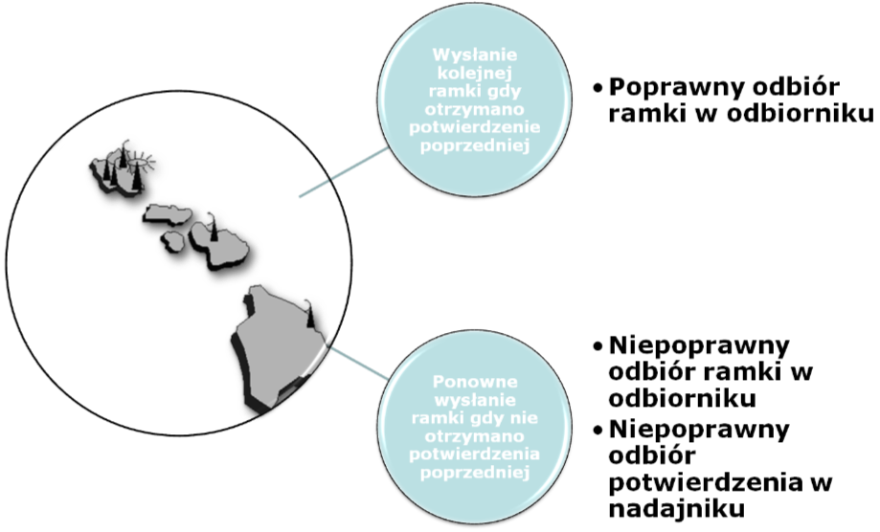
Potwierdzenia ALOHA

Slide 16
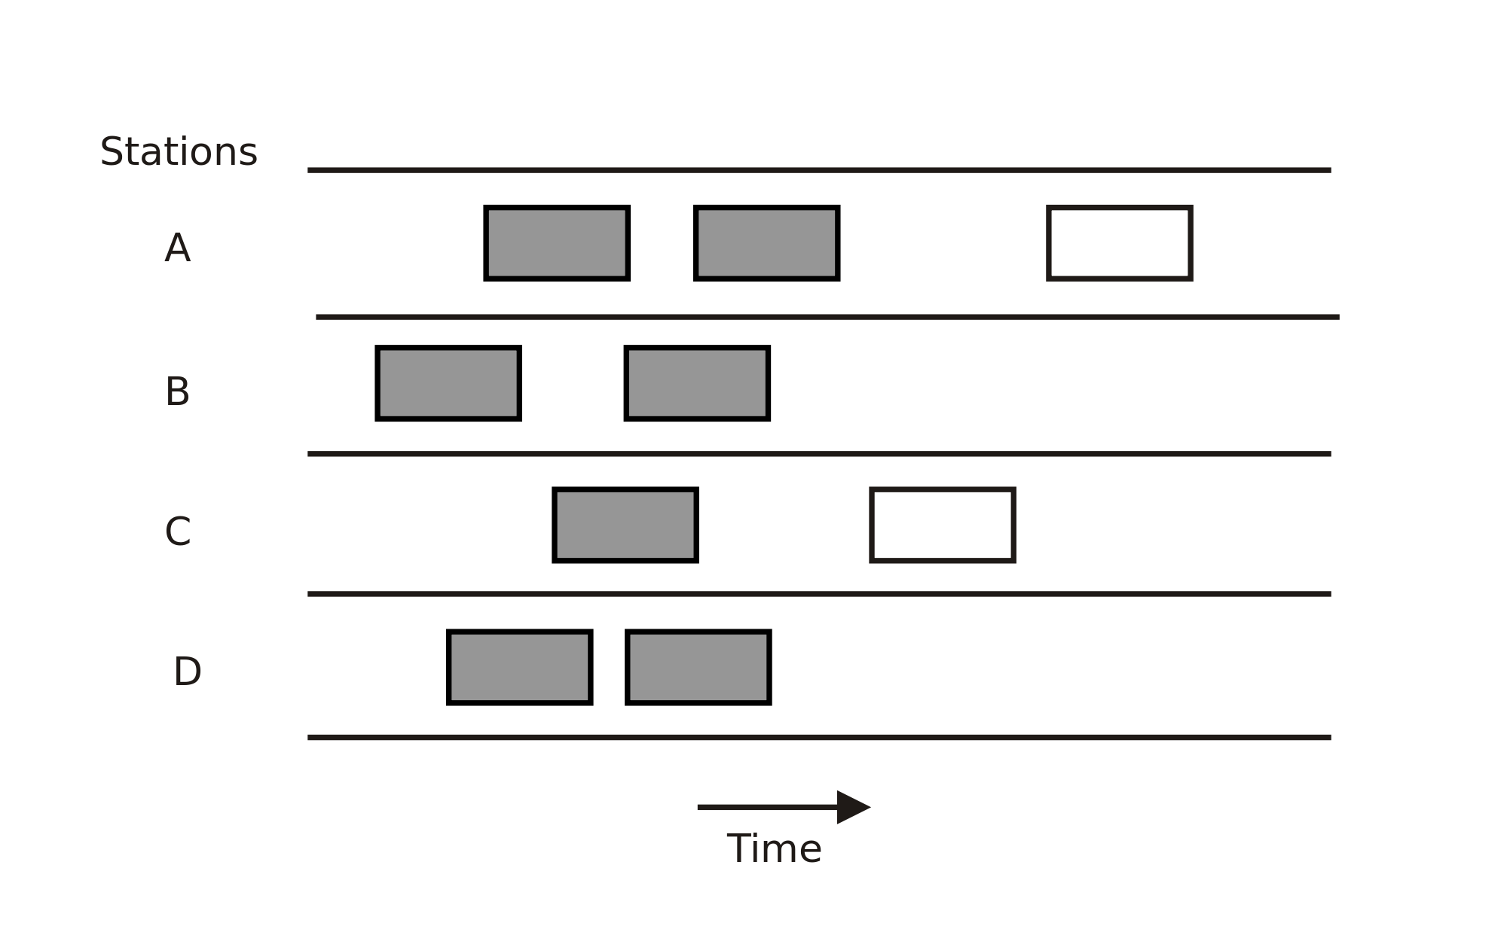
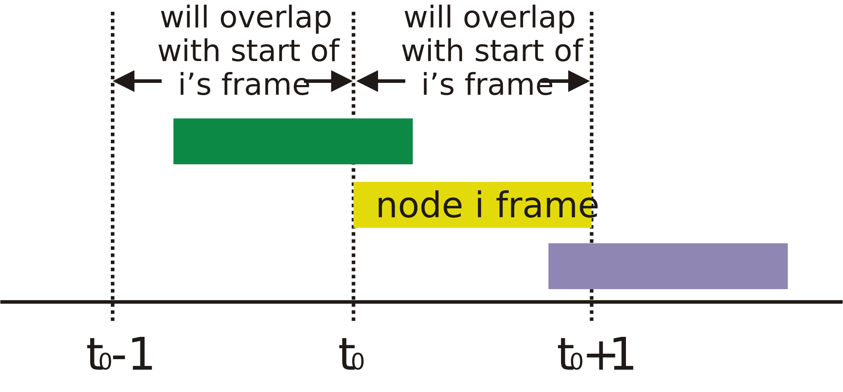
Powszechność powstawania kolizji w ALOHA (kolizje zaznaczono kolorem szarym)
By helix84 – Own work, CC BY 2.5, https://commons.wikimedia.org/w/index.php?curid=1374466
By helix84 – Own work, CC BY 2.5, https://commons.wikimedia.org/w/index.php?curid=1374485

Slide 17
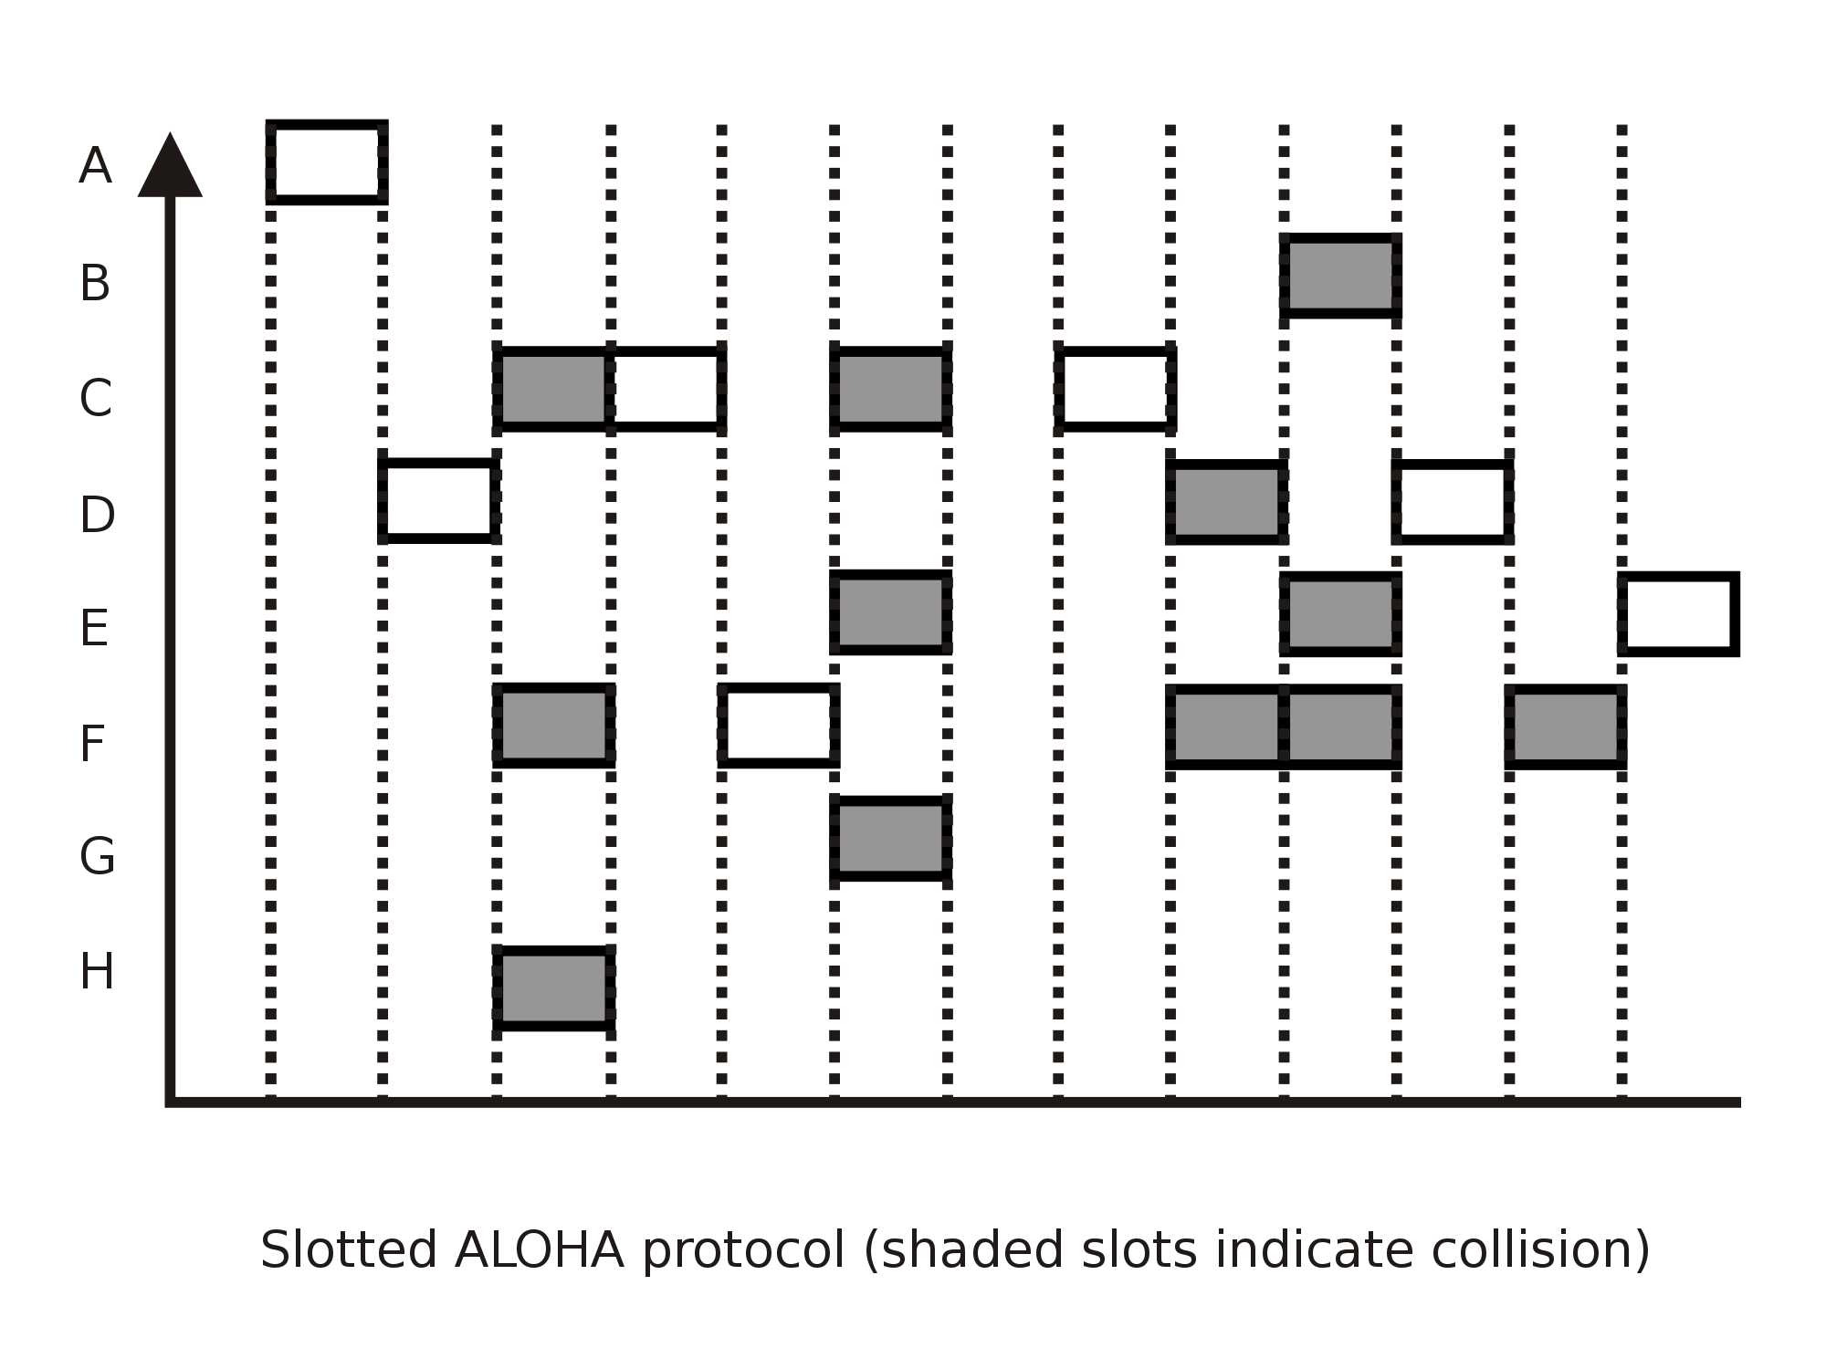
Szczelinowy ALOHA jako ulepszenie zwykłego ALOHA
By helix84 – Own work, CC BY 2.5, https://commons.wikimedia.org/w/index.php?curid=1374526

Slide 18
METODY DOSTĘPU DO DZIELONEGO MEDIUM
Protokół CSMA

Slide 19
Protokół CSMA‏
Ang. Carrier Sense Multiple Access
Pol. Wielodostęp z wykrywaniem nośnej
Zapewnienie równouprawnienia wszystkim użytkownikom
Uniezależnienie sieci od awarii którejkolwiek ze stacji
Możliwość transmitowania ramek przez urządzenia w każdej chwili
Brak możliwości transmitowania ramek w czasie odbierania innej ramki

Slide 20
CSMA w sieciach LAN
Duża popularność metody CSMA w LAN
Możliwość stosowania w sieciach typu
„Magistrala”
„Gwiazda”
Przekazywanie informacji do wszystkich stacji
Właściwy odbiór tylko przez rzeczywistych odbiorców

Slide 21
CSMA w sieciach LAN – kontynuacja...
Określanie odbiorcy na podstawie przesyłanego w nagłówku adresu odbiorcy
Uzależnienie decyzji o nadawaniu na podstawie aktualnego stanu sieci
Nasłuchiwanie celem wykrycia „zajętości” (aktualnego trwania transmisji) medium

Slide 22
Jednoczesna chęć nadawania
Pojawienie się zasadniczego problemu w sytuacji
Jednoczesnej chęci nadawania dwóch stacji
Jednoczesnego stwierdzeniu nie-zajętości medium
Niebezpieczeństwo kolizji nawet przy prawie jednoczesnej chęci nadawania

Slide 23
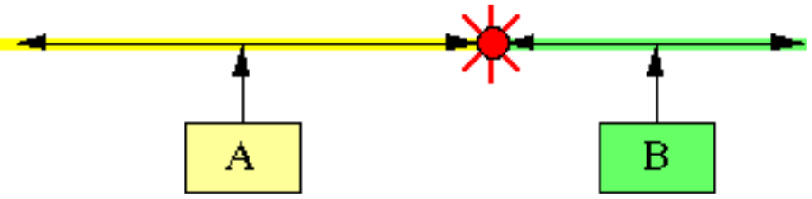
Jednoczesna chęć nadawania – kontynuacja...
Skończona szybkość rozchodzenia się sygnałów
Skutek: niezerowy, zwrotny (2×) czas propagacji (ang. Round Trip Time, RTT)
Najprostsze rozwiązanie – wysyłanie sygnałów potwierdzających przez odbiorców
Niska efektywność takiego rozwiązania (ALOHA)

Slide 24
Teoretyczne typy CSMA – w obu przypadkach protokół sporny (możliwość kolizji)
Persistent („uporczywe”) CSMA
Non-persistent („nie-uporczywe”) CSMA
Wysyłanie „własnej” ramki przez urządzenie, zaraz po odebraniu „cudzej” ramki
Wysyłanie „własnej” ramki przez urządzenie, po odczekaniu pewnego losowego czasu od odebrania „cudzej” ramki

Slide 25
Dwie praktycznie stosowane metody zapobiegania konfliktom transmisji w CSMA
CSMA z unikaniem kolizji (CSMA/CA)‏
CSMA z wykrywaniem kolizji (CSMA/CD)
Idea metody sprowadzająca się do unikania kolizji
Idea metody sprowadzająca się do naprawiania sytuacji powstałej w wyniku kolizji

Slide 26
METODY DOSTĘPU DO DZIELONEGO MEDIUM
Protokół CSMA/CA

Slide 27
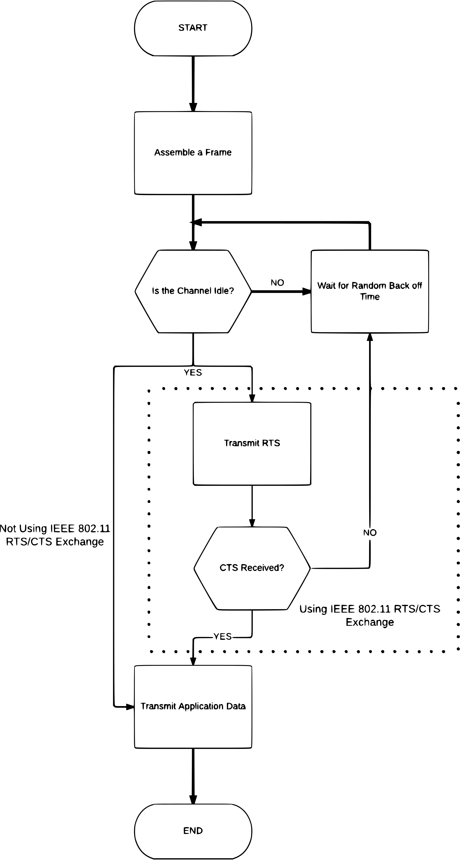
Protokół CSMA/CA‏
CA – ang. Collision Avoidance (unikanie kolizji)
Zasada polegająca na unikaniu kolizji
Sprawdzanie stanu sieci (medium) przez stację, przed przystąpieniem do nadawania

Slide 28
Protokół CSMA/CA‏ - kontynuacja...
Wysłanie sygnału gdy brak wykrywania transmisji pochodzącej od innej stacji
Bardzo krótkiego
Unikalnego
Znaczenie sygnału – chęć nadawania (zgłoszenie nadawania)
Odczekanie określonego przedziału czasu
Cel – zapewnienie możliwości dotarcia owego sygnału do wszystkich stacji
Dopiero wtedy – rozpoczęcie nadawania

Slide 29
Kolizje w CSMA/CA (1/3)‏
Zaprzestanie transmisji i odczekanie czasu o przypadkowej długości obowiązkiem każdej stacji wykrywającej kolizję w trakcie nadawania
Oczywista możliwość wystąpienia kolizji sygnałów zgłoszenia nadawania
Problem ten rozwiązywany podobnie jak w przypadku kolizji sygnału zgłoszenia nadawania z normalną transmisją
Zaprzestanie nadawania przez stację wykrywającą kolizję na krótki czas o losowej długości

Slide 30
Kolizje w CSMA/CA (2/3)
Następnie ponowienie próby zarezerwowania sieci dla potrzeb transmisji
Po wystąpieniu kolizji, ubieganie się o prawo dostępu do sieci tylko przez niektóre stacji
Tylko te – uczestniczące w kolizji sygnałów zgłoszenia nadawania
Inaczej w CSMA/CD – o tym za chwilę‏

Slide 31
Kolizje w CSMA/CA (3/3)
Nadawanie przez stację wygrywającą rywalizację o dostęp do sieci
W tym czasie nasłuchiwanie przez wszystkie pozostałe stacje nadejścia sygnału oznaczającego zakończenie ramki
Ponowne rozpoczęcie się walki o dostęp po jego wykryciu

Slide 32
METODY DOSTĘPU DO DZIELONEGO MEDIUM
Protokół CSMA/CD

Slide 33
Protokół CSMA/CD‏
Standard IEEE 802.3
Z ang. „Carrier Sense Multiple Access with Collision Detection”
Wielodostęp z wykrywaniem nośnej i detekcją kolizji
Tryb pracy urządzeń komputerowych – full duplex (w obie strony)
Najczęściej stosowane w:
10BASE-T (Ethernet)
100BASE-T (Fast Ethernet)
1000BASE-T (Gigabit Ethernet)‏

Slide 34

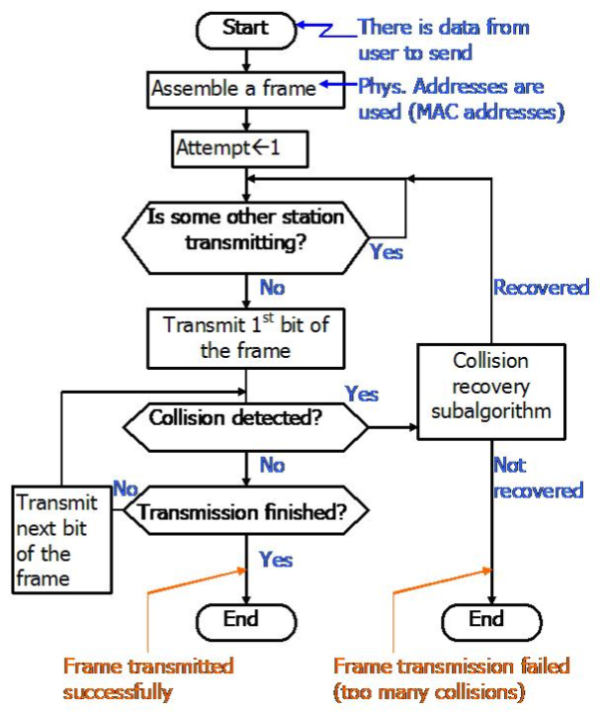
Uproszczony algorytm CSMA/CD
Źródło: Wikipedia

Slide 35
Sekwencja zagłuszająca Ethernet
Monitorowanie swojej własnej transmisji przez każdy węzeł transmitujący, w chwili pojawienia się danych czekających na wysłanie
Natychmiastowe zatrzymanie przez węzeł własnej transmisji w przypadku „zauważenia” kolizji
Kolizja – natężenie prądu wyższe niż generowane przez węzeł, tj. >24 mA dla kabla koncentrycznego

Slide 36
Sekwencja zagłuszająca Ethernet – kontynuacja...
Dodatkowe zagłuszenie kolizji przez wysłanie 32-bitowej, tzw. Ethernet jam sequence (sekwencji zagłuszającej Ethernet)‏
Przyczyna wysyłania – zapewnienie braku możliwości potencjalnie „poprawnego” odebrania przez każdy inny węzeł „zakłóconej” ramki
Podmiana 32-bitowej sumy kontrolnej MAC CRC na sekwencję zagłuszającą Ethernet
Odrzucenie ramki przez odbiorców z powodu błędu sumy kontrolnej CRC

Slide 37
Minimalny rozmiar ramki CSMA/CD (1/2)
Konieczność zapobiegnięcia odebrania kompletnej, uszkodzonej ramki, przed rozpoczęciem zagłuszania
Minimalny rozmiar ramki
Czynniki wpływające na minimalny rozmiar:
Odległość miedzy krańcami sieci
Rodzaj używanego medium
Liczba repeaterów przez które sygnał może musieć przejść, aby dotrzeć do pozostałej części LAN

Slide 38
Minimalny rozmiar ramki CSMA/CD (2/2)
Minimum 46 bajtów części informacyjnej
Identyczna reguła wysyłania sekwencji zagłuszającej w sytuacji jednoczesnego wykrycia kolizji przez dwa lub więcej transmitujące węzły

Slide 39
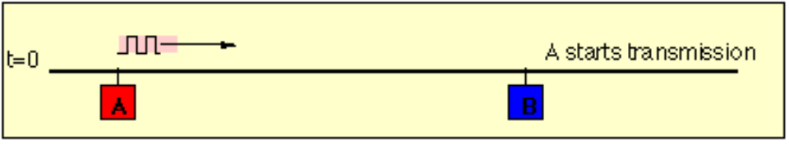
Kolizje w CSMA/CD (1/4)‏
Graficzna analiza mechanizmu kolizji
Rozpoczęcie transmisji przez komputer A
W t=0, ramka wysyłana przez “puste” medium do komputera B

Slide 40
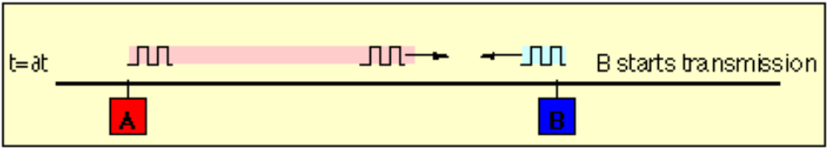
Kolizje w CSMA/CD (2/4)‏
Krótką chwilę później, rozpoczęcie nadawania przez komputer B
W tym przypadku, medium, obserwowane z punktu widzenia komputera B także pozornie puste

Slide 41
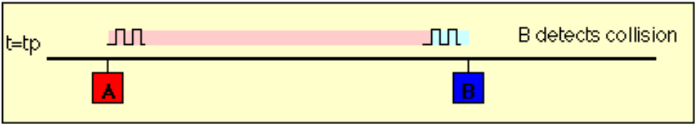
Kolizje w CSMA/CD (3/4)‏
Po czasie, równym RTT, wykrycie innej transmisji z komputera A, przez komputer B (świadomość kolizji)
Brak obserwacji nadawania przez komputer B z punktu widzenia komputera A
Kontynuacja nadawania przez komputer B, przy użyciu 32-bitowej Ethernet jam sequence (sekwencji zagłuszającej Ethernet)‏

Slide 42
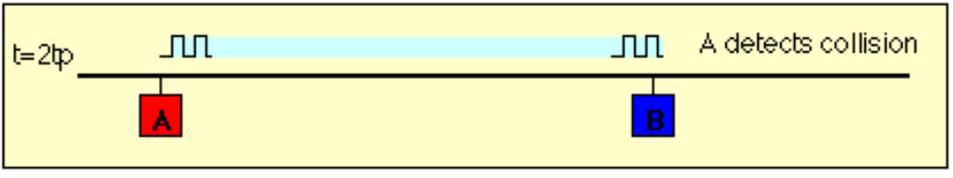
Kolizje w CSMA/CD (4/4)‏
Wzajemna świadomość kolizji obu komputerów po upłynięciu czasu RTT
Za chwilę – zaniechanie nadawania jam sequence (sekwencji zagłuszającej) przez komputer B
Jednakże nadawanie sekwencji zagłuszającej przez komputer A do końca
Ostatecznie – „puste” („wolne”) medium‏

Slide 43
Literatura (1/3)
„Lokalne sieci komputerowe”, http://www.linuxpub.pl/download/sieci.pdf
“Aloha Protocol - Computer Science - Provided by Laynetworks.com” http://www.laynetworks.com/ALOHA%20PROTOCOL.htm
“CSMA” http://www.cs.mu.oz.au/353/notes/node126.html

Slide 44
Literatura (2/3)
“'Get IEEE 802'TM Home Page” http://standards.ieee.org/getieee802/
“Sieci – Profil Dydaktyczny” http://irogozinska.strony.wi.ps.pl/
“Carrier Sense Multiple Access with Collision Detection (CSMA/CD)” http://www.erg.abdn.ac.uk/users/gorry/course/lan-pages/csma-cd.html

Slide 45
Literatura (3/3)
“Kodowanie i systemy transmisji danych – Pomoc”
Krzysztof Patan, “Dyskretne sieci Hopfielda”, www.issi.uz.zgora.pl/~patan/materialy/sn/druk6.pdf
“Układy komutacyjne, kody konwersji liczb”, http://kalitka.dhs.org/tc/cw2.html
“Słownik techniki cyfrowej”, http://slownik.kargul.net/

